Slide 1
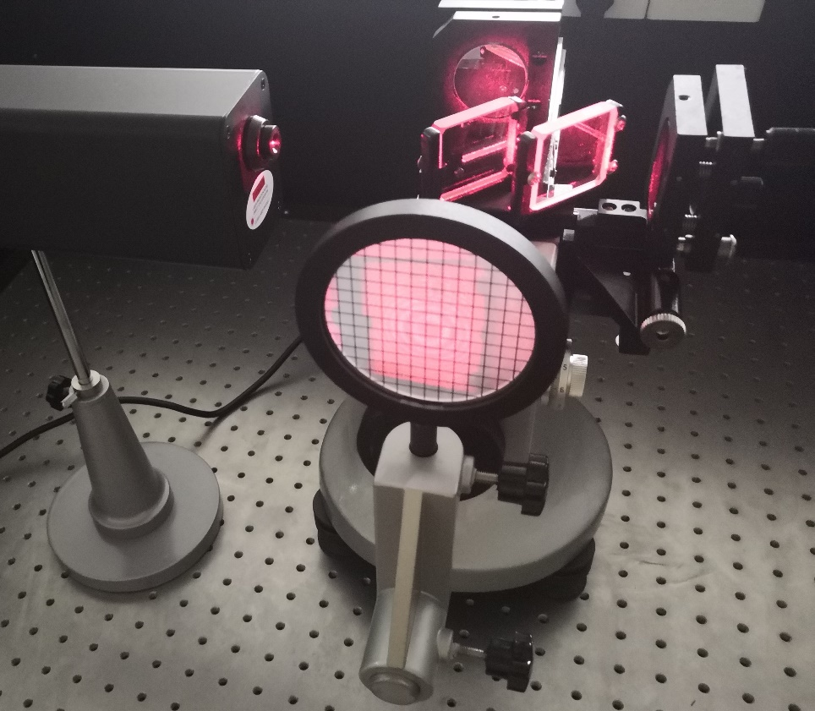
迈克尔逊干涉仪
华中科技大学物理实验教学中心

Slide 2
《物理实验》注意事项
上课期间，不得使用手机(ipad、笔记本电脑等)以及任何自带资料，违者第一次扣10分，第二次本次实验计0分。
手机静音或关机后放在书包里，书包和水杯按要求统一放置在指定位置。
每次课3小时，不得迟到，不得早退。
按要求独立完成实验内容，规范记录实验数据。
实验结束，整理仪器及配件，保持整洁。
实验完成后1周内提交报告。
物理实验教学中心
桌上仅放：
预习报告
空白数据记录纸
必要文具或计算器
注意：实验桌上打印的讲义和ppt，均不得带走。

Slide 3
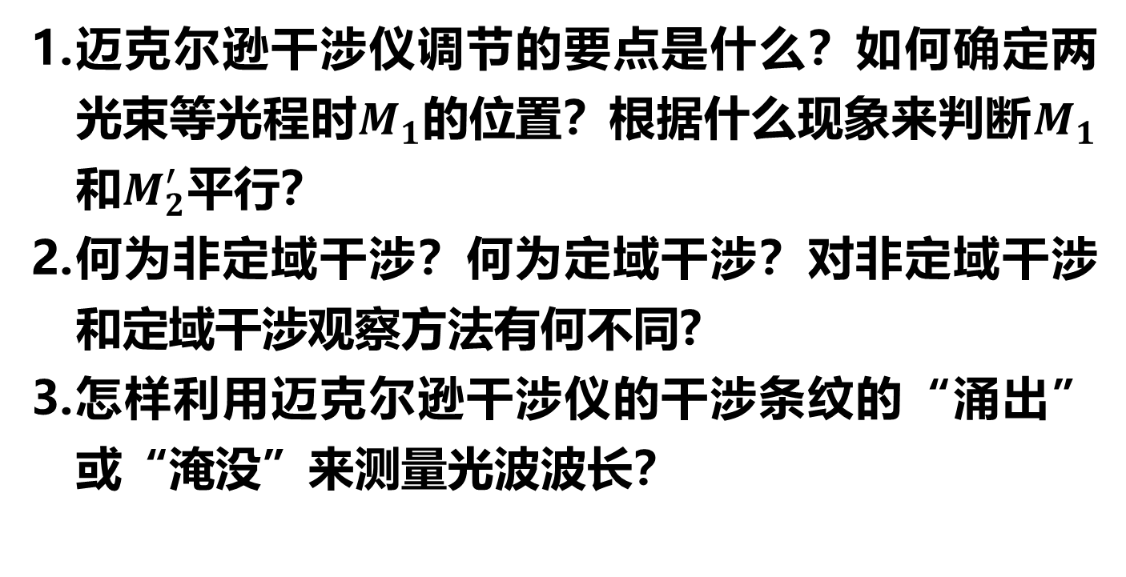
【预备问题】

Slide 4
【实验目的】
了解迈克尔逊干涉仪的原理并掌握调节方法。
测定He-Ne激光的波长。
观察点光源与扩展光源形成的干涉条纹现象，并能区别定域干涉和非定域干涉。

Slide 5
【背景介绍】
迈克尔逊
迈克尔逊干涉仪是迈克尔逊（1852-1931年）在19世纪
80年代发明的，利用分振幅法产生双光束以实现干涉的一种精密仪器。用它可以观察光的干涉现象和测定微小长度、光波波长、单色光源的相干长度，透明体的折射率等。迈克尔逊干涉仪的最经典应用即是它在迈克尔逊-莫雷实验中对以太风观测中所得到的零结果，动摇了经典物理的以太说，为相对论的提出奠定了实验基础。迈克尔逊也因发明干涉仪和光谱学和度量学的成就获得1907年的诺贝尔物理学奖。由于激光干涉仪能够非常精确地测量干涉中的光程差，在当今的引力波探测中迈克尔逊干涉仪得到了相当广泛的应用。该仪器设计精巧，用途广泛，不少其它干涉仪均由此派生出来，是许多近代干涉仪的原型，应用广泛。

Slide 6
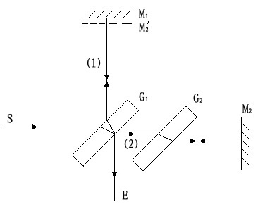
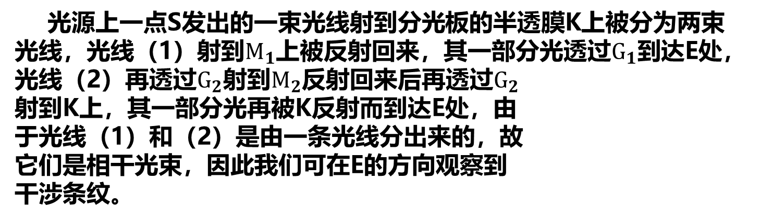
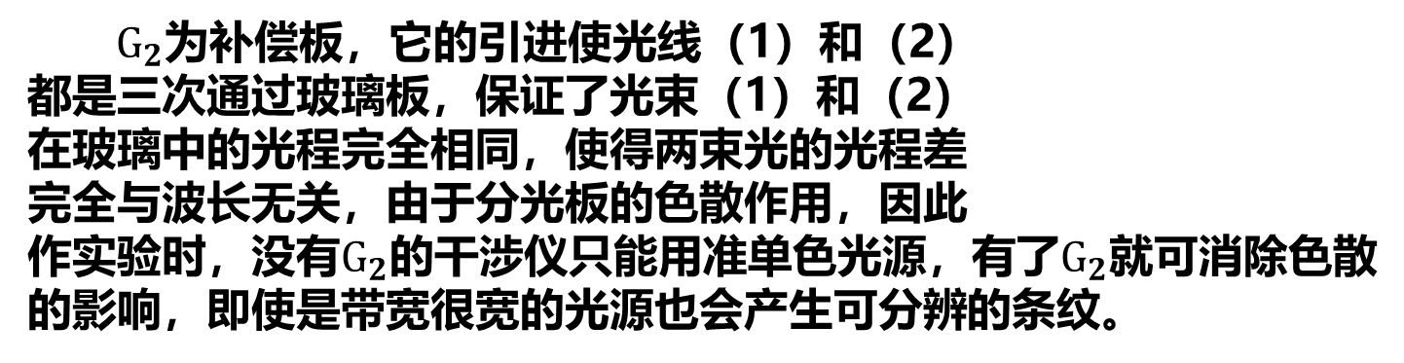
【实验原理】
1. 迈克尔逊干涉仪的结构参看实验仪器页简介
2.迈克尔逊干涉仪的光路
光源上一点S发出的一束光线射到分光板的半透膜K上被分为两束
光线，光线（1）射到$M_{1}$上被反射回来，其一部分光透过$G_{1}$到达E处，
光线（2）再透过$G_{2}$射到$M_{2}$反射回来后再透过$G_{2}$
射到K上，其一部分光再被K反射而到达E处，由
于光线（1）和（2）是由一条光线分出来的，故
它们是相干光束，因此我们可在E的方向观察到
干涉条纹。
${ G}_{2}$为补偿板，它的引进使光线（1）和（2）
都是三次通过玻璃板，保证了光束（1）和（2）
在玻璃中的光程完全相同，使得两束光的光程差
完全与波长无关，由于分光板的色散作用，因此
作实验时，没有$G_{2}$的干涉仪只能用准单色光源，有了$G_{2}$就可消除色散
的影响，即使是带宽很宽的光源也会产生可分辨的条纹。
K
迈克尔逊干涉仪光路图

Slide 7
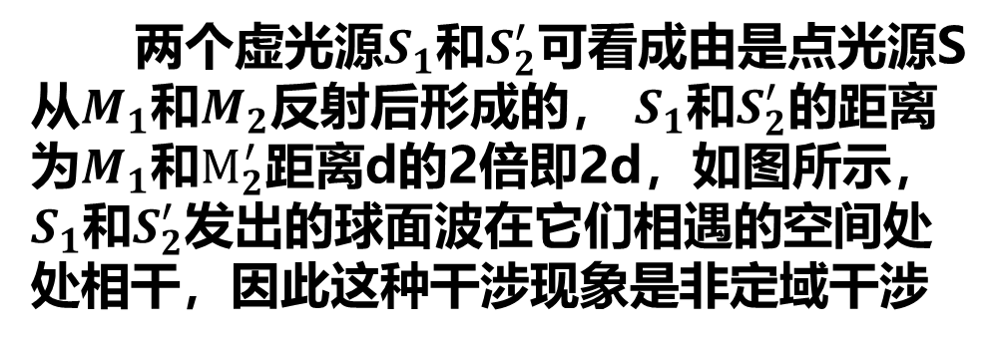
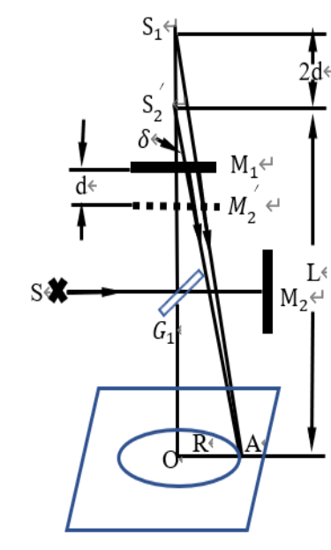
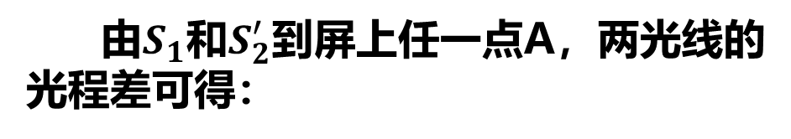
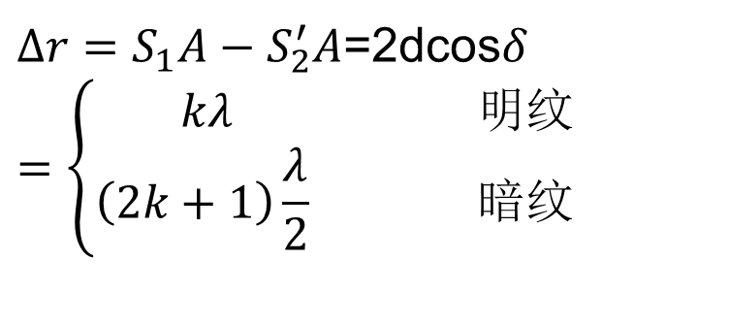
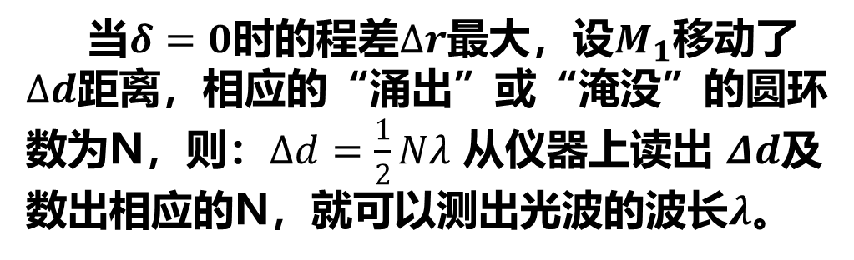
3.点光源产生的非定域干涉条纹，单色光源波长测量

Slide 8
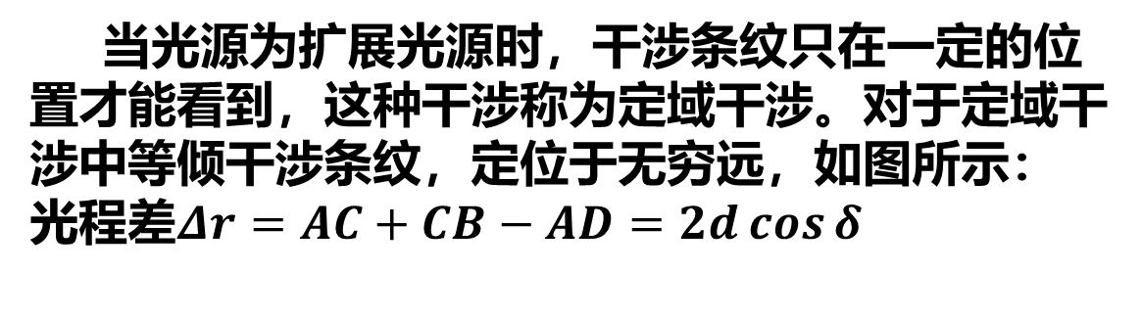
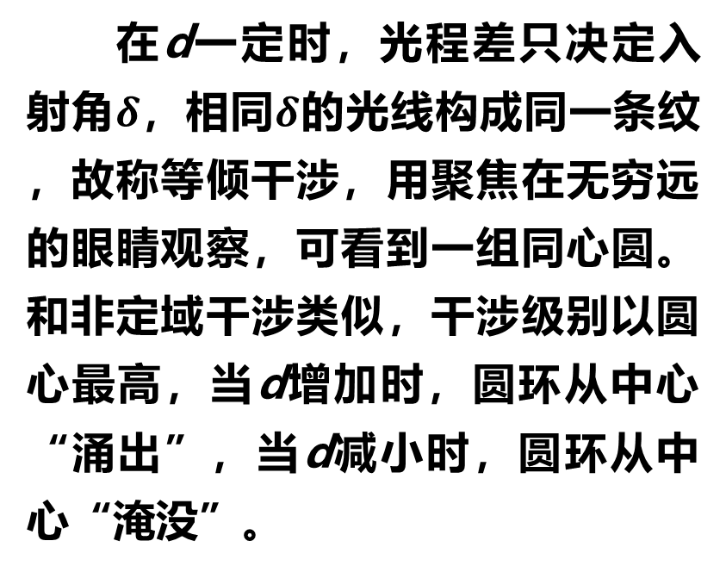



4.扩展的面光源产生的定域干涉
C
d
A
B
D
(1)
(2)
（可考虑一下钠光波长怎么测？）

Slide 9
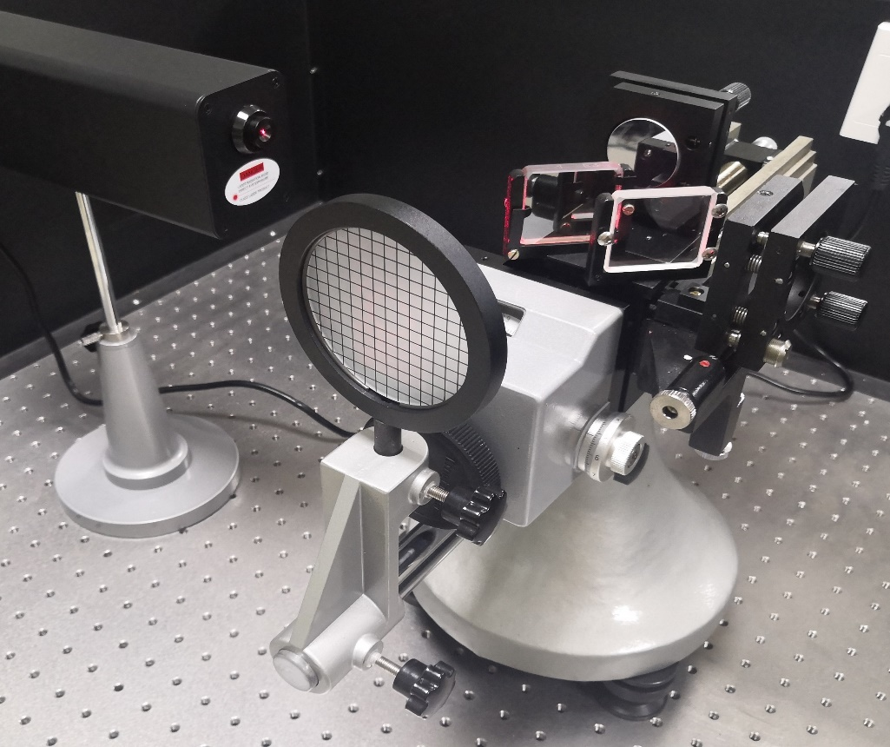
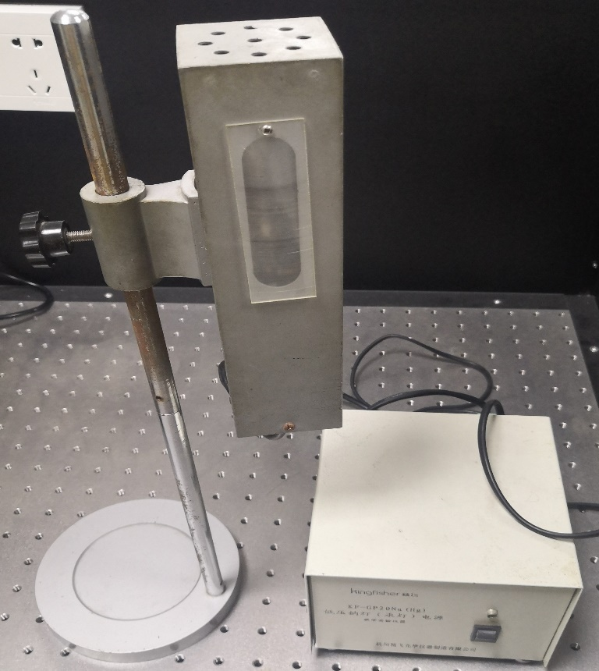
【实验仪器】
He-Ne激光器
WSM200型
迈克尔逊干涉仪
钠光灯及电源
扩束镜

Slide 10
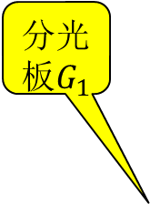
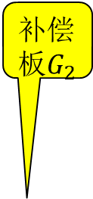
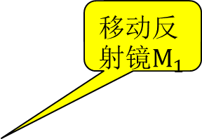
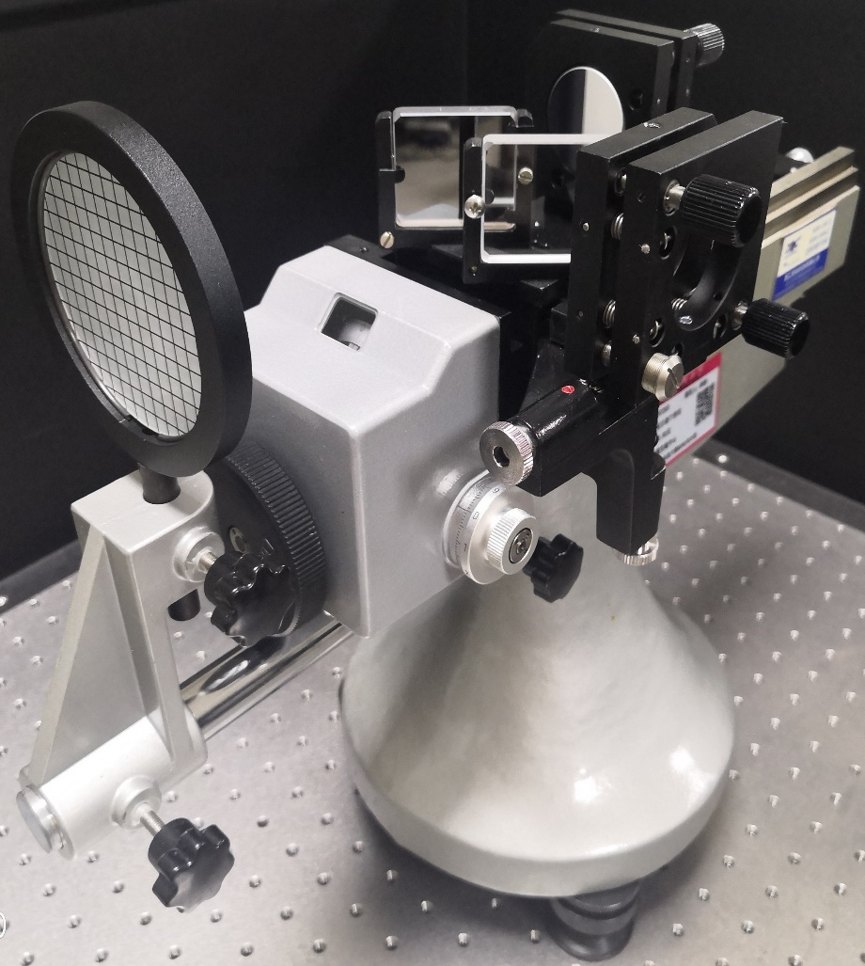
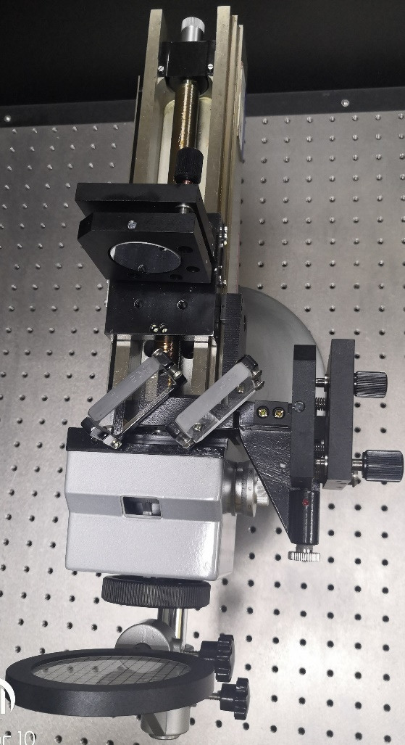
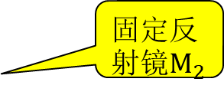
迈克尔逊干涉仪简介
读数窗
导轨
标尺
丝杆
观察屏E
水平拉簧微动螺丝
垂直拉簧微动螺丝
粗调手轮
微动鼓轮

Slide 11

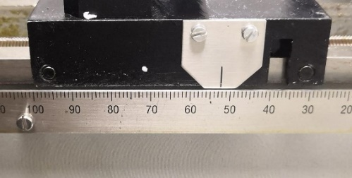
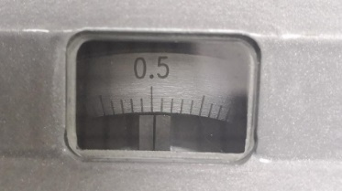
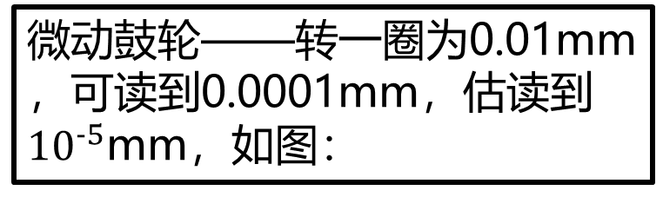
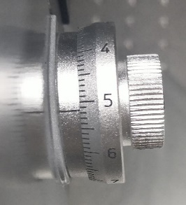

主标尺——在导轨的侧面，
可读到1毫米，如图：
读数窗——转一圈为1mm，
可读到0.01mm，如图：
注意：测量$M_{1}$的位置前，仪器先调零点。

Slide 12
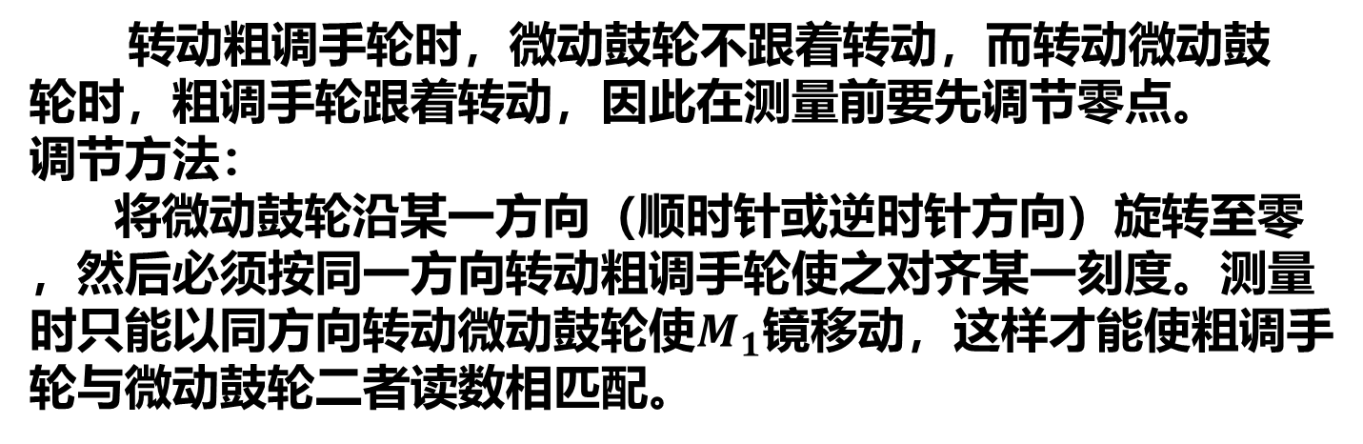
零点的调节
转动粗调手轮时，微动鼓轮不跟着转动，而转动微动鼓
轮时，粗调手轮跟着转动，因此在测量前要先调节零点。
调节方法：
将微动鼓轮沿某一方向（顺时针或逆时针方向）旋转至零
，然后必须按同一方向转动粗调手轮使之对齐某一刻度。测量
时只能以同方向转动微动鼓轮使$M_{1}$镜移动，这样才能使粗调手
轮与微动鼓轮二者读数相匹配。

Slide 13
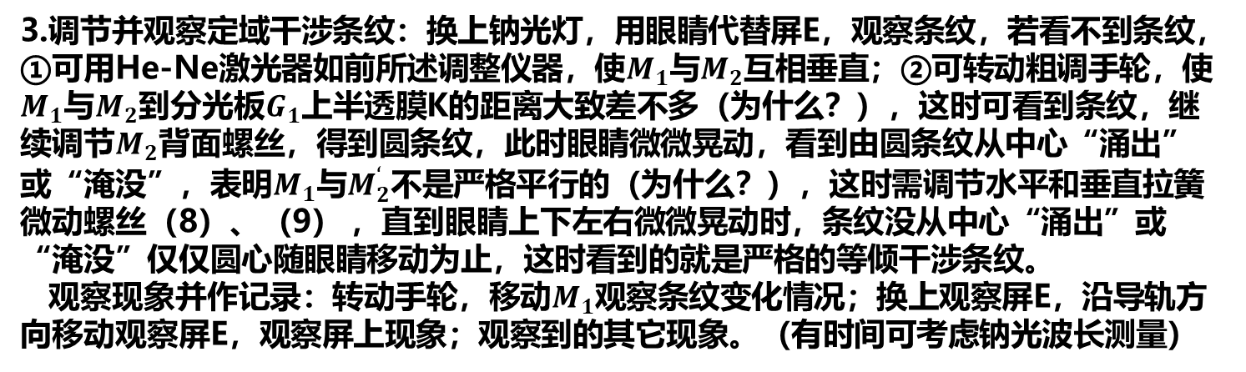
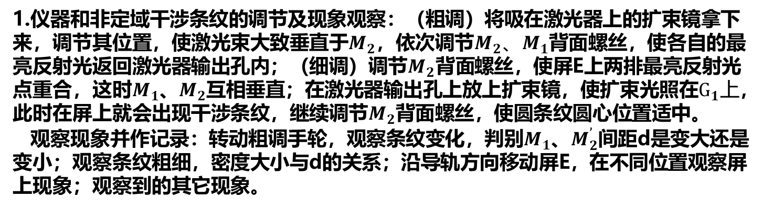
【实验内容】
1.仪器和非定域干涉条纹的调节及现象观察：（粗调）将吸在激光器上的扩束镜拿下
来，调节其位置，使激光束大致垂直于$M_{2}$，依次调节$M_{2}{、M}_{1}$背面螺丝，使各自的最
亮反射光返回激光器输出孔内；（细调）调节$M_{2}\text{背面}$螺丝，使屏E上两排最亮反射光
点重合，这时$M_{1}$、$M_{2}$互相垂直；在激光器输出孔上放上扩束镜，使扩束光照在$G_{1}上$，
此时在屏上就会出现干涉条纹，继续调节$M_{2}$背面螺丝，使圆条纹圆心位置适中。
观察现象并作记录：转动粗调手轮，观察条纹变化，判别$M_{1}$、$M_{2}^{’}$间距d是变大还是
变小；观察条纹粗细，密度大小与d的关系；沿导轨方向移动屏E，在不同位置观察屏
上现象；观察到的其它现象。
2.测量He-Ne激光波长：仪器首先调零，慢慢转动微动鼓轮，移动$M_{1}$，每当圆条纹
“涌出或淹没”N=50个圈时，记下此时$M_{1}$位置d值，连续测量10次。
3.调节并观察定域干涉条纹：换上钠光灯，用眼睛代替屏E，观察条纹，若看不到条纹，
①可用He-Ne激光器如前所述调整仪器，使$M_{1}$与$M_{2}$互相垂直；②可转动粗调手轮，使
$M_{1}$与$M_{2}$到分光板$G_{1}$上半透膜K的距离大致差不多（为什么？），这时可看到条纹，继
续调节$M_{2}$背面螺丝，得到圆条纹，此时眼睛微微晃动，看到由圆条纹从中心“涌出”
或“淹没”，表明$M_{1}$与$M_{2}^{‘}$不是严格平行的（为什么？），这时需调节水平和垂直拉簧
微动螺丝（8）、（9） ，直到眼睛上下左右微微晃动时，条纹没从中心“涌出”或
“淹没”仅仅圆心随眼睛移动为止，这时看到的就是严格的等倾干涉条纹。
观察现象并作记录：转动手轮，移动$M_{1}$观察条纹变化情况；换上观察屏E，沿导轨方向移动观察屏E，观察屏上现象；观察到的其它现象。（有时间可考虑钠光波长测量）

Slide 14
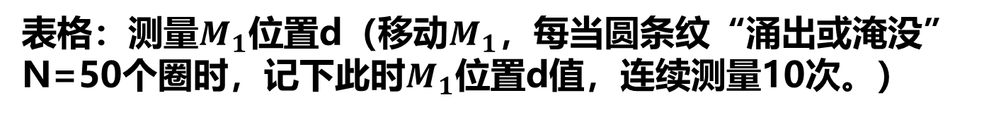
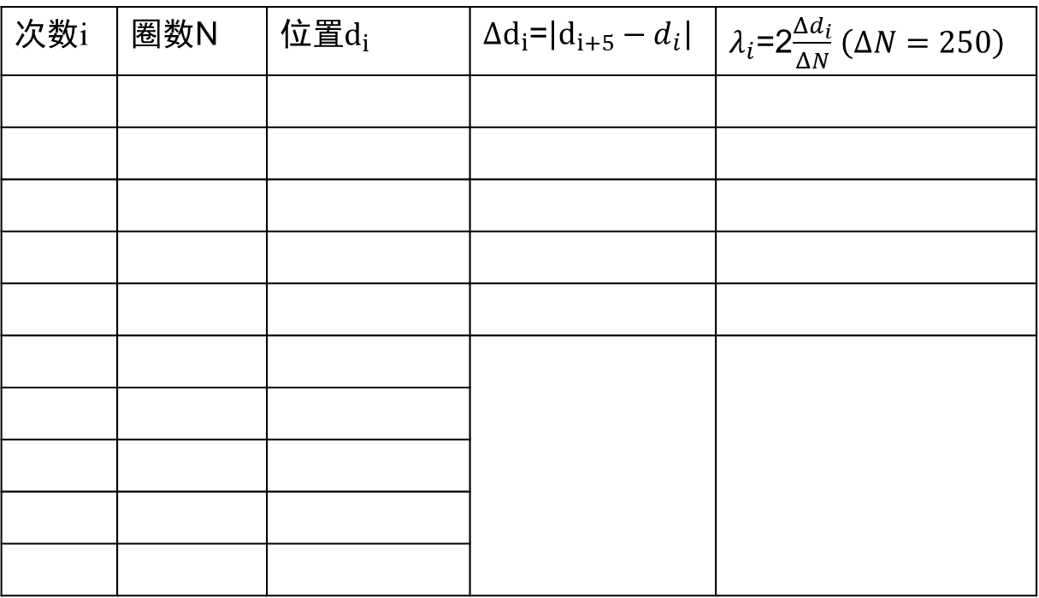
表格：测量$M_{1}$位置d（移动$M_{1}$，每当圆条纹“涌出或淹没”
N=50个圈时，记下此时$M_{1}$位置d值，连续测量10次。）
次数i | 圈数N

Slide 15
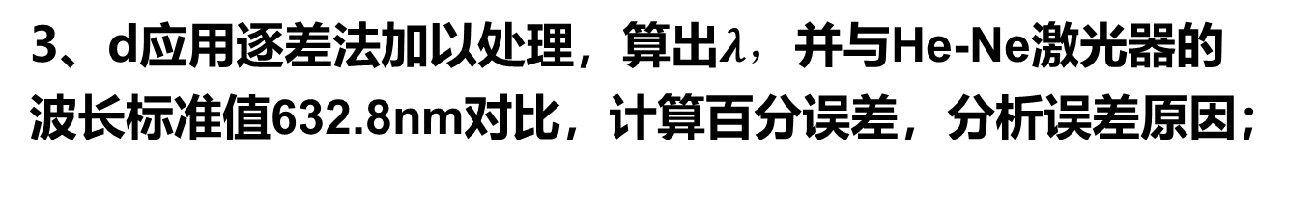
【数据处理】
1、规范画出表格；
2、写出观察到的现象，分析说明是否和理论相符;
4、从讲义上的预备问题和思考题中任选两题回答；

Slide 16
【注意事项】
千万不要用眼睛直接观察激光，以免伤害眼睛。
千万不要用手触摸光学表面，且要防止唾液溅到光学表面上。
在调节反射镜螺丝、拉簧微动螺丝、转动粗调手轮及微动鼓轮时，一定要轻、慢， 决不能强扭。
反射镜背后的螺丝不可旋得太紧，防止镜面变形。
在调整反射镜背后螺丝时，先要把螺丝调在中间位置，以便能在两个方向上作微调。
测量前，先校准读数系统（仪器调零）。
测量中，转动微动鼓轮只能缓慢地沿一个方向旋转，否则会引起较大的空程差。
实验完毕，整理仪器和实验桌，保持整洁。

